Slide 1
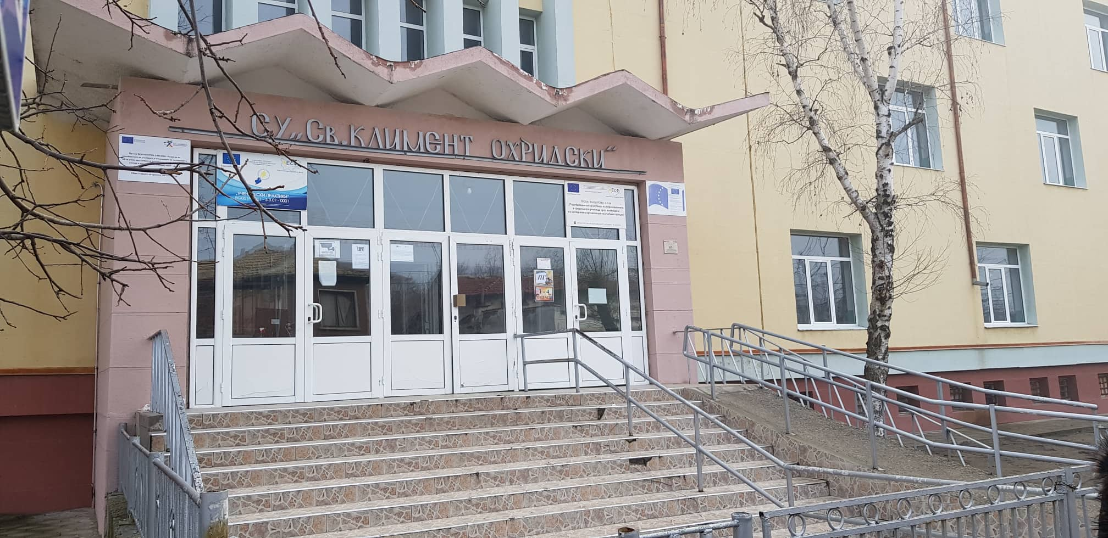
СУ ”Свети Климент Охридски” Симеоновград

Slide 2
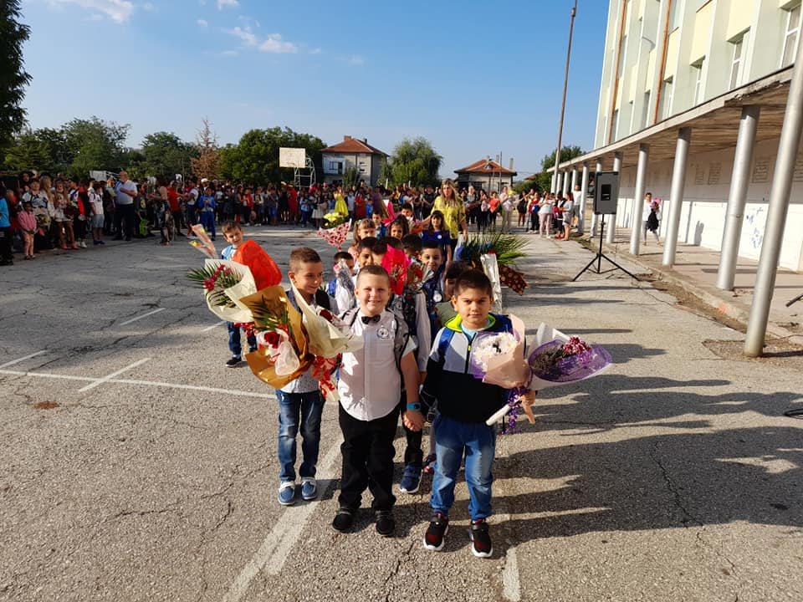
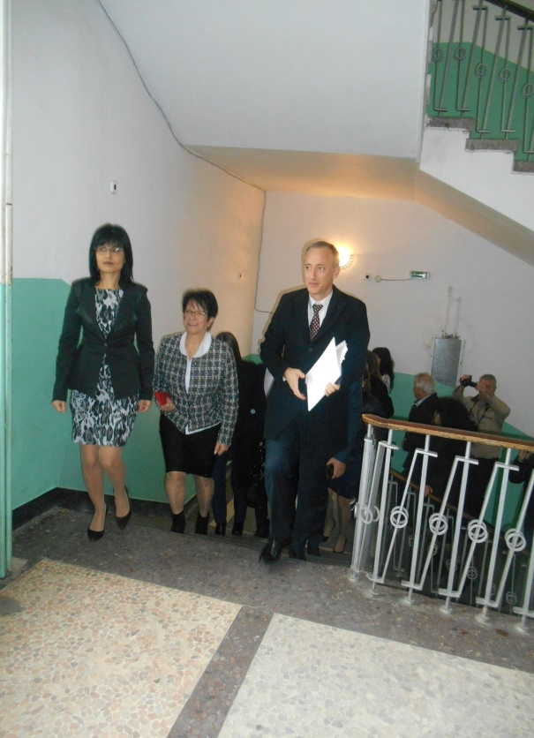
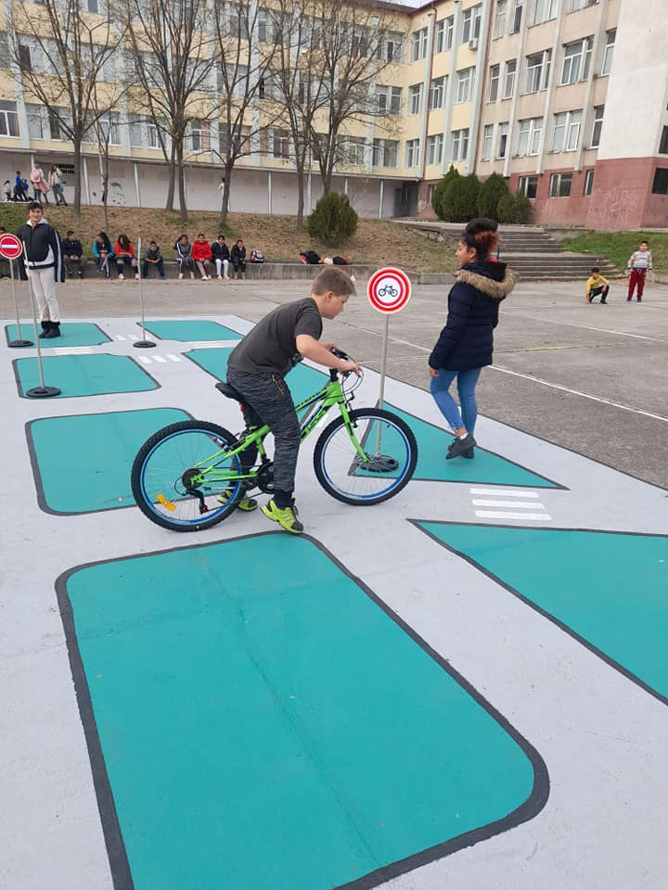
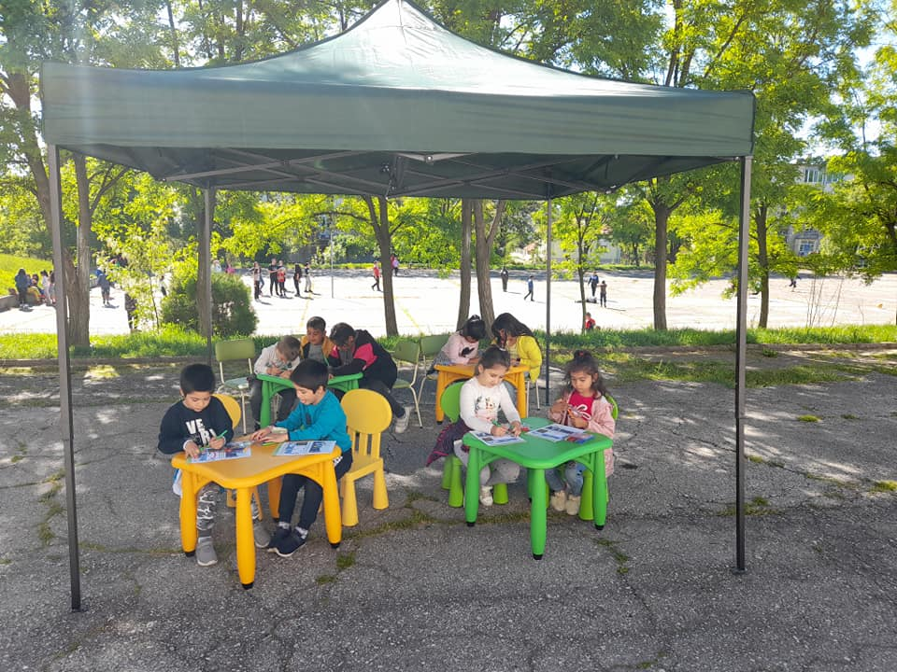
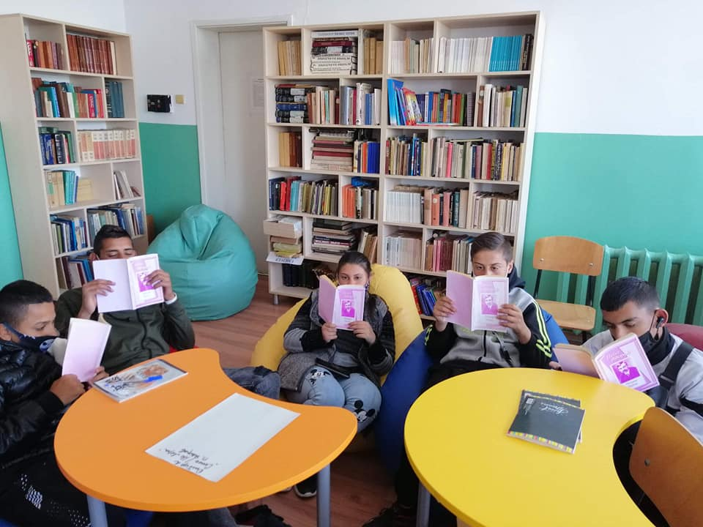
Към момента в СУ “Свети Климент Охридски”
работят 40 преподаватели и обучават 377 деца и ученици.

Slide 3
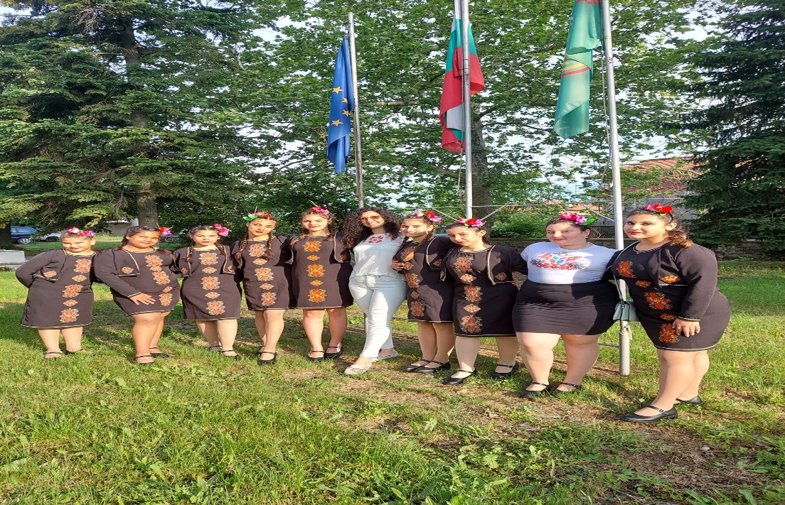
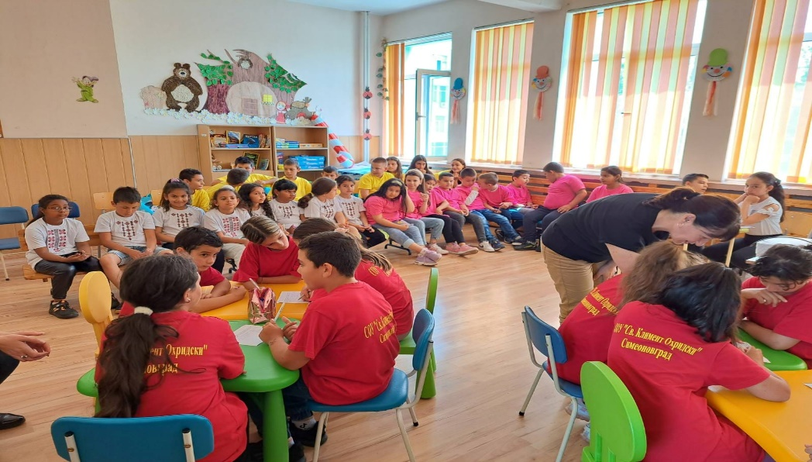
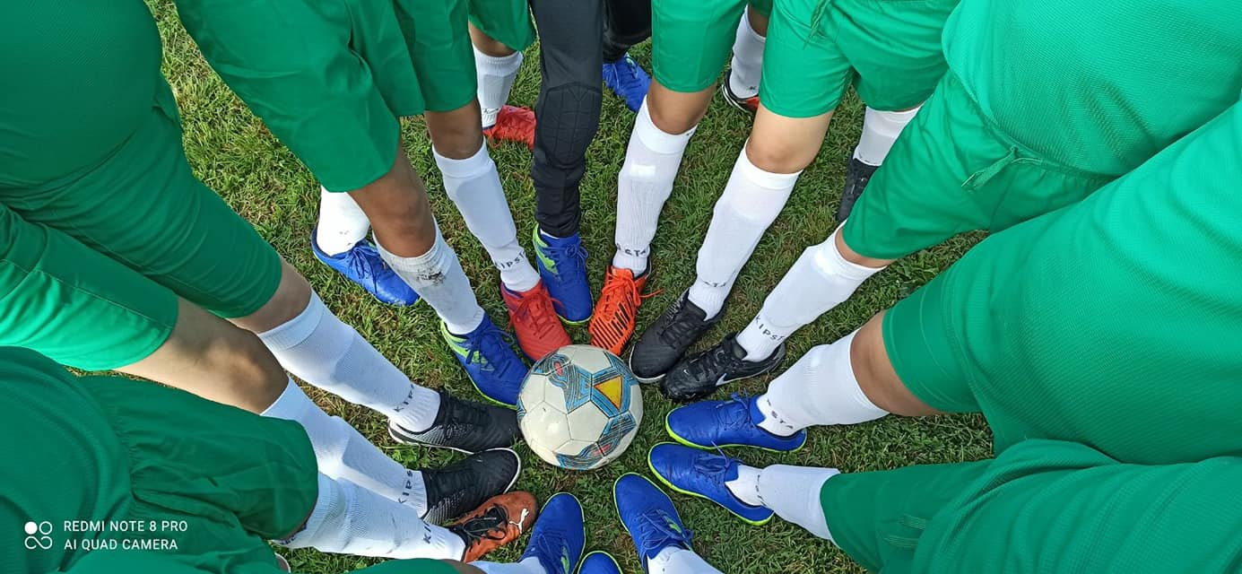
Забавление и обучение в училищния живот

Slide 4
МАТЕРИАЛНО - ТЕХНИЧЕСКА БАЗА
Спортна площадка в двора на училището
Училището разполага с библиотека;
Два компютърни кабинета с локална мрежа, постоянна интернет връзка, скенери, принтери, мултимедии;
Нов кабинет по теория на професия „Готвач“
Кабинет по готварство;
Нов кабинет по учебна практика на професия
„ Машинен монтьор“;
Кабинет по БДП
Три кабинета по чуждоезиково обучение
Четири кабинета по математика
Кабинет по химия
Кабинет по биология
Четири кабинета по български език и литература
Два кабинета по история
Кабинет по изобразително изкуство
Физкултурен салон

Slide 5
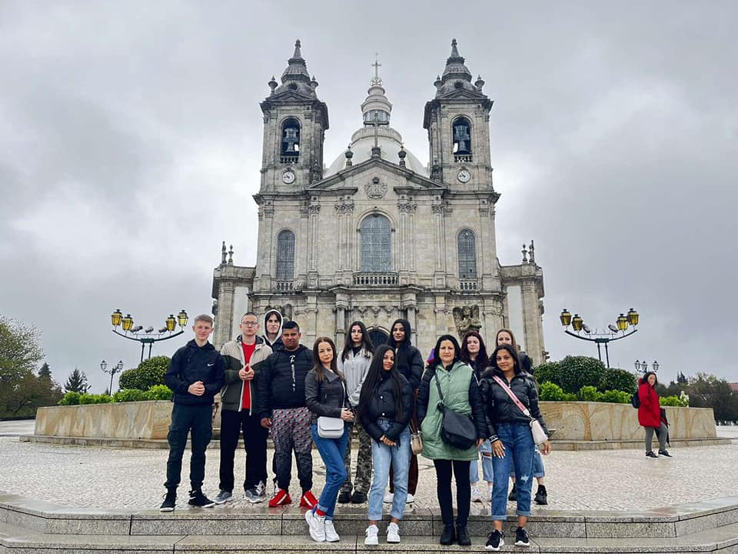
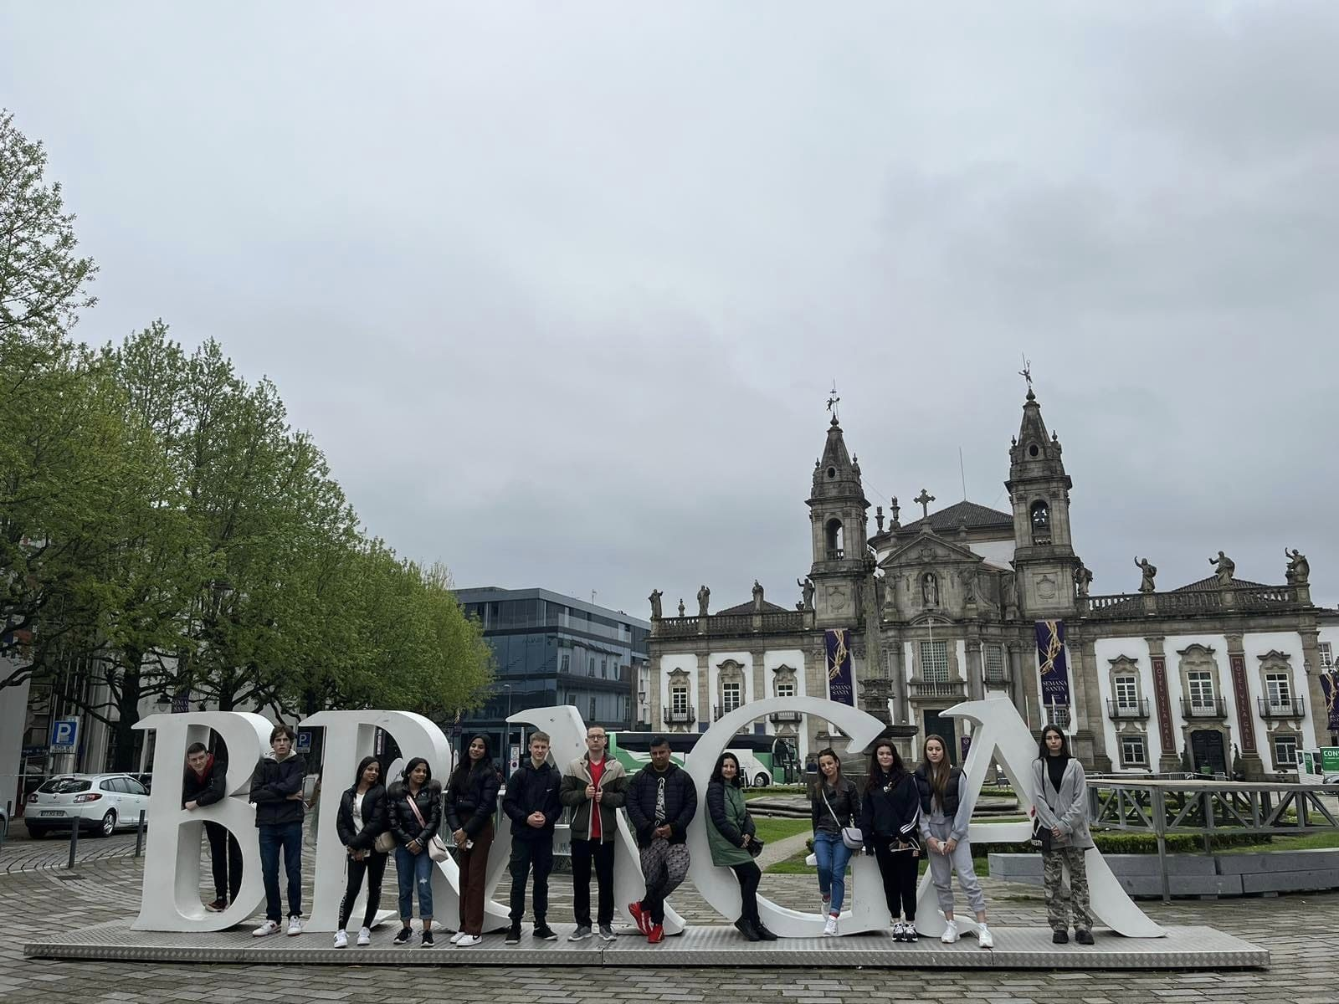
Участие на ученици в програма еразъм+ и посещение на забележителности в различни страни професия готвач

Slide 6
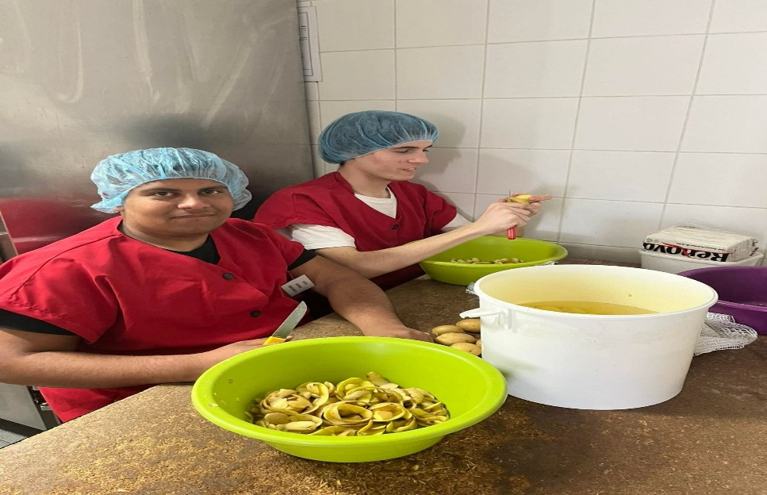
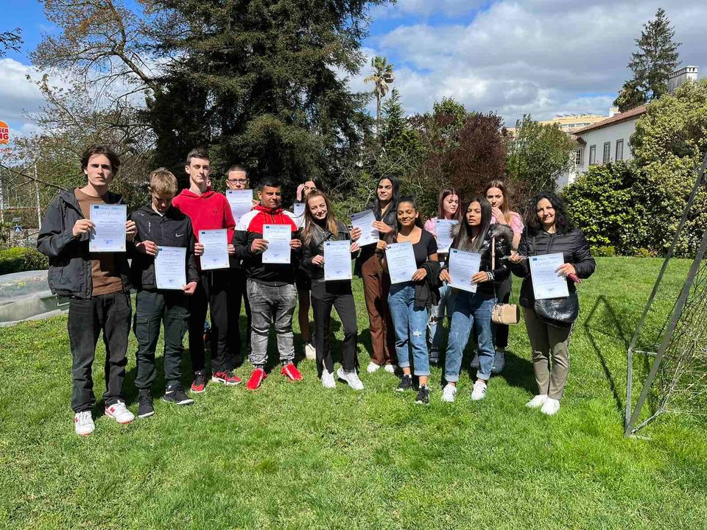
Програмите в които участва училището предлагат работа в реална работна среда и придобиване на безценен опит и сертификати от чужбина

Slide 7
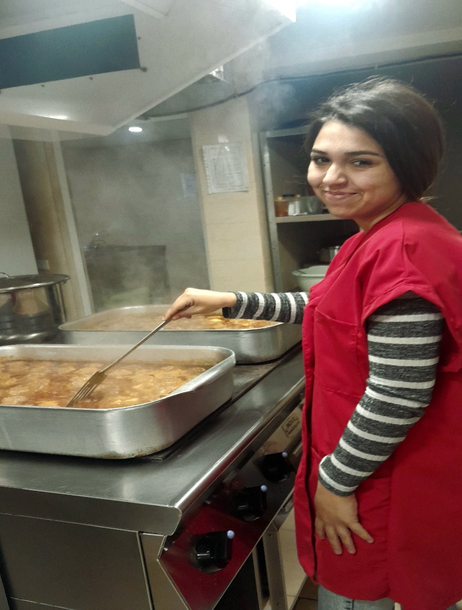
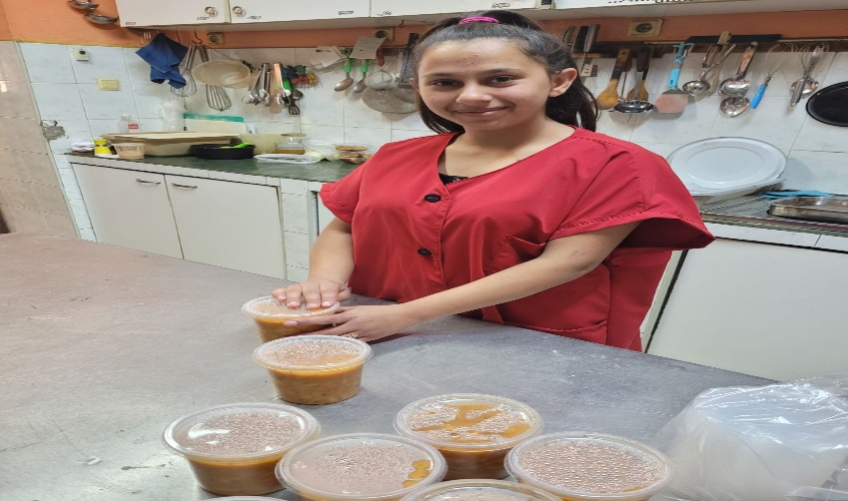
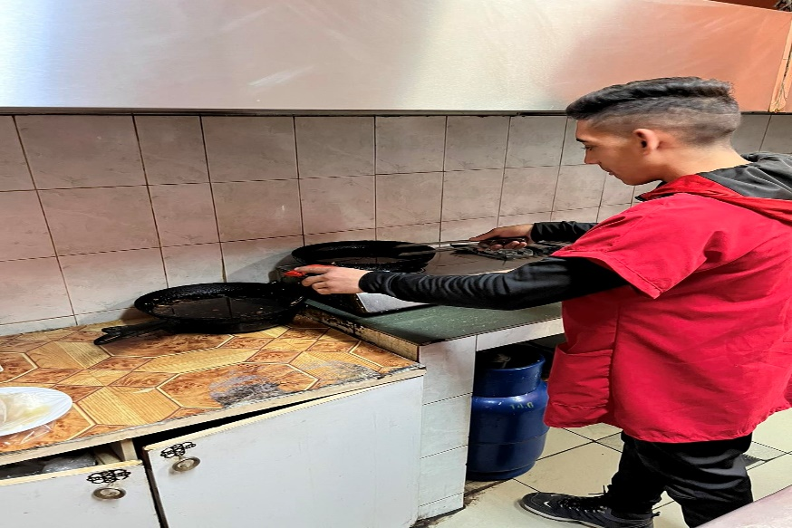
За втора поредна година училището печели участие в ученически практики 2 за работа в заведения в гр. Симеоновград които биват заплатени на учениците

Slide 8
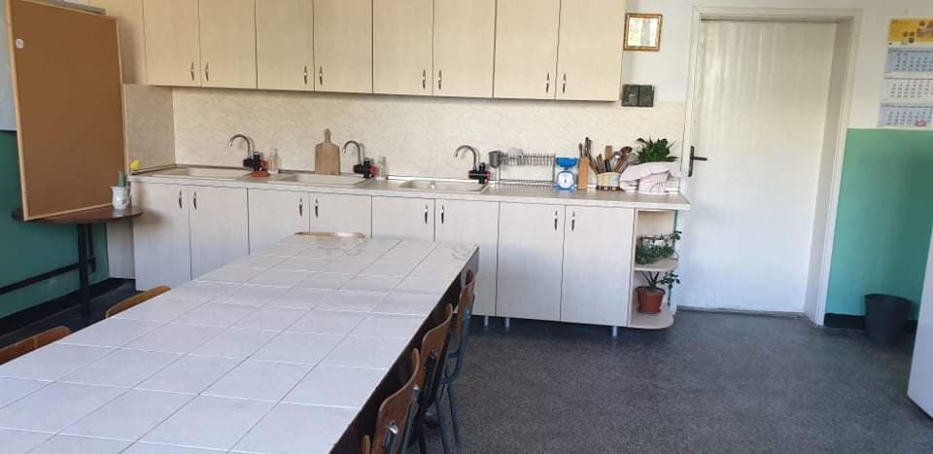
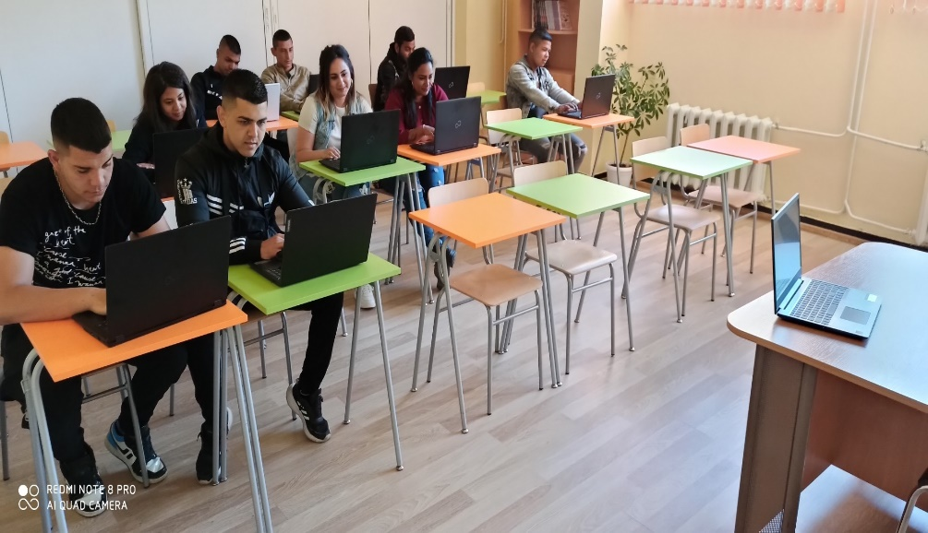
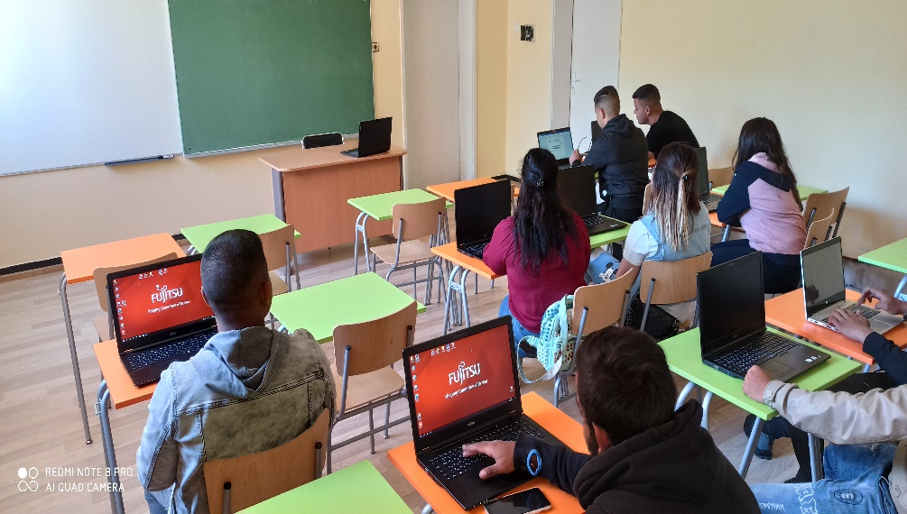
Часовете по теория и практика на специалността се провеждат в специализирани кабинети.

Slide 9
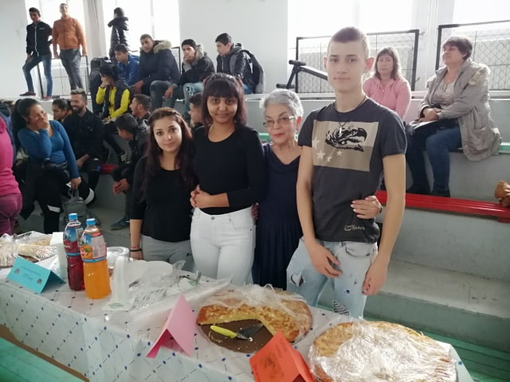
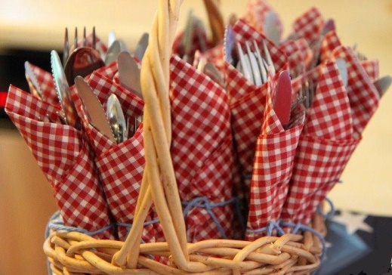
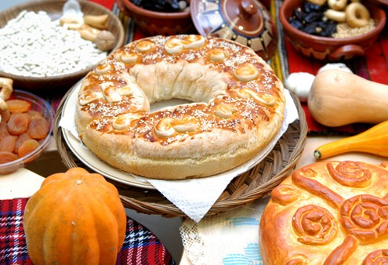
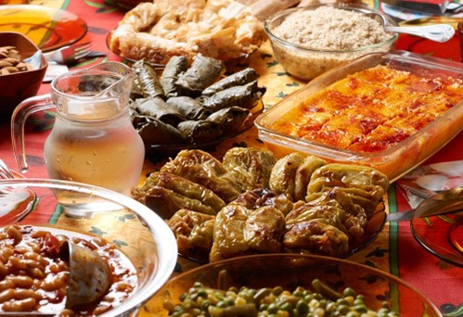
Изучавани профили и професии
Професия “Готвач”,
Специалност “Производство на кулинарни изделия и напитки”
Първият прием е осъществен през 2009/2010 учебна година.
Български език и литература- НВО
Математика - НВО
БЗО и Технологии

Slide 10
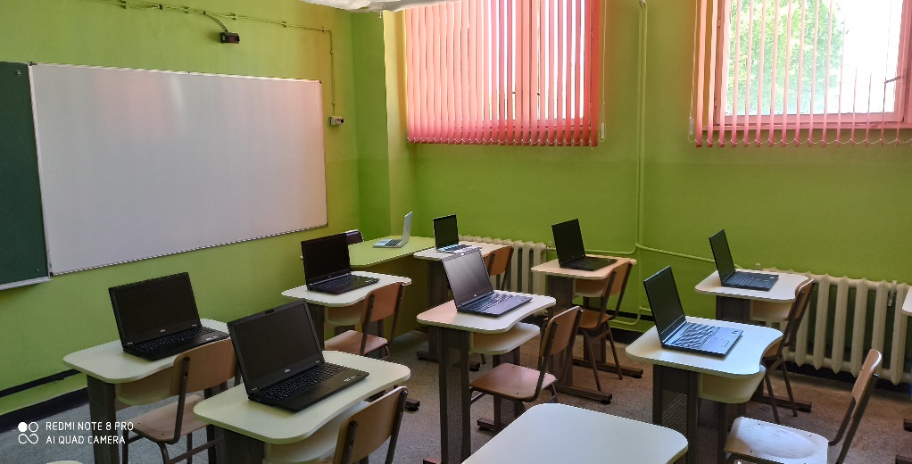
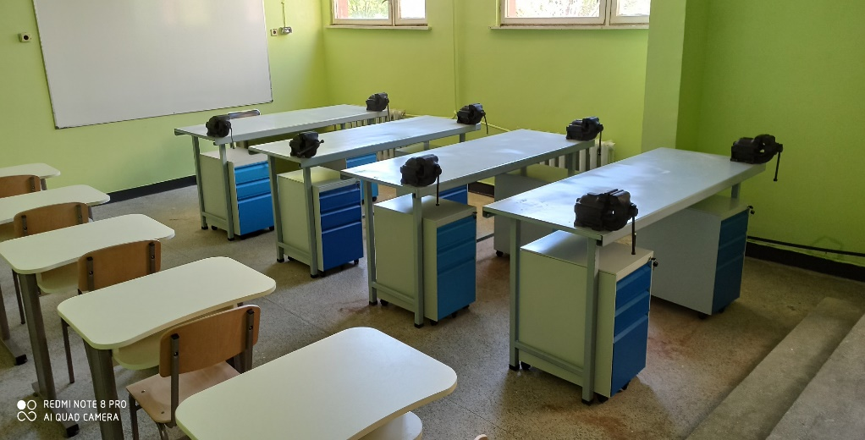
През учебната 2021 – 2022 г. се осъществи първи прием в осми клас по Професия “Машинен монтьор”,
Специалност “Металообработващи машини”
Със срок на обучение 5 години
Завършилите придобиват втора степен на професионална квалификация по професия“Машинен монтьор“
Балообразуващи предмети от НВО:Удвоени резултати по Български език и литература и Математика;
Балообразуващи предмети от Свидетелство за основно образование:
Физика и астрономия;
Технологии и предприемачество;

Slide 11
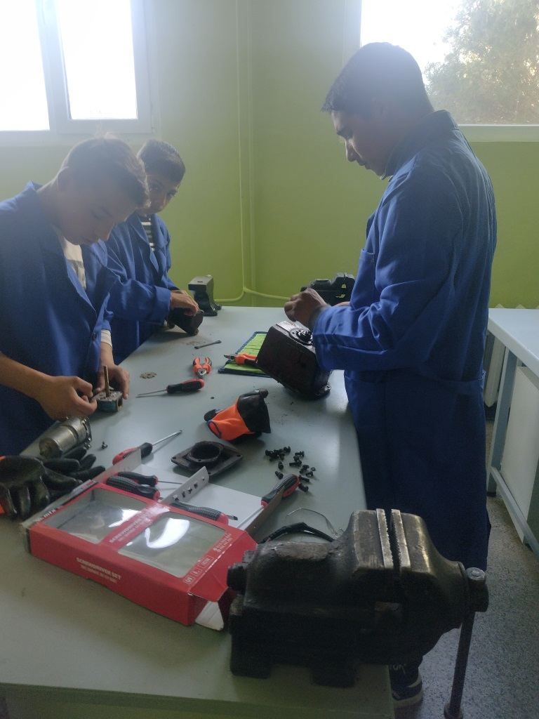
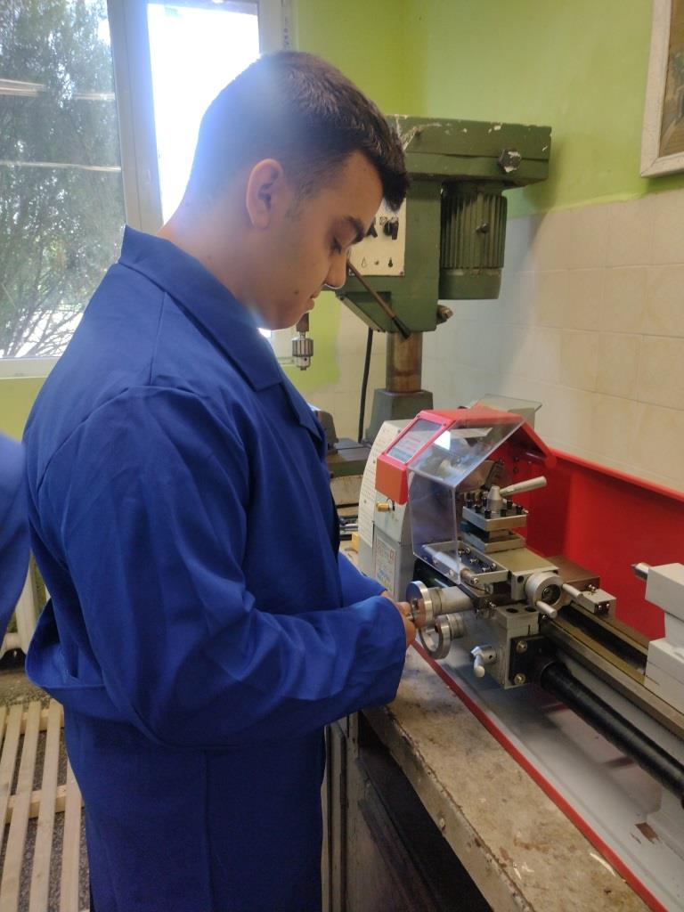
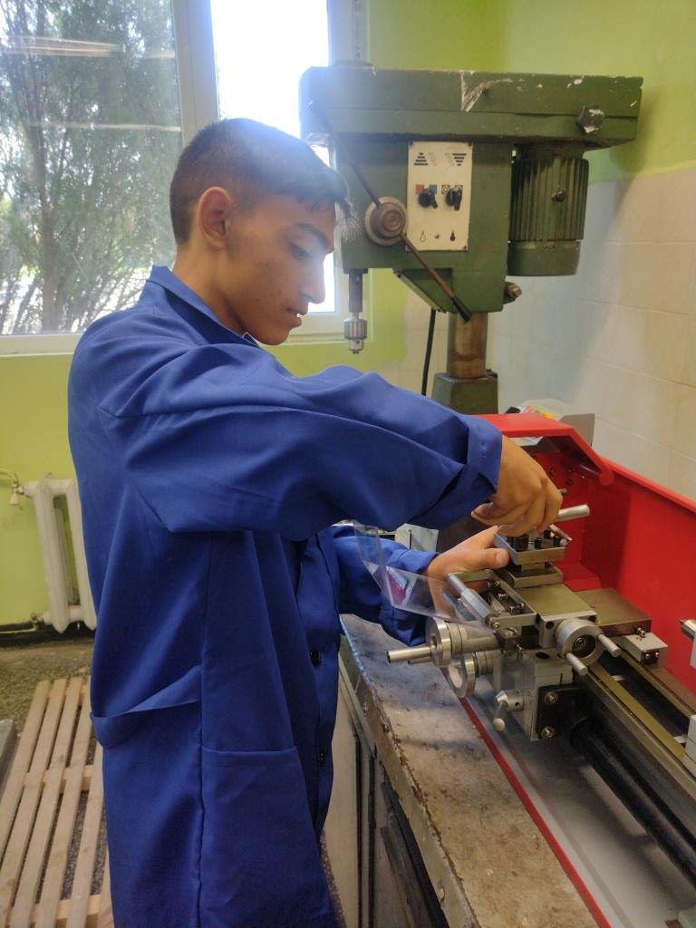
Работа в кабинета по практика професия Машинен монтьор

Slide 12
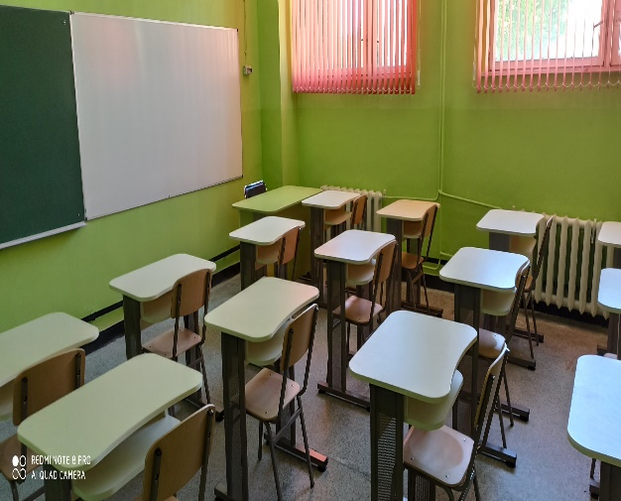
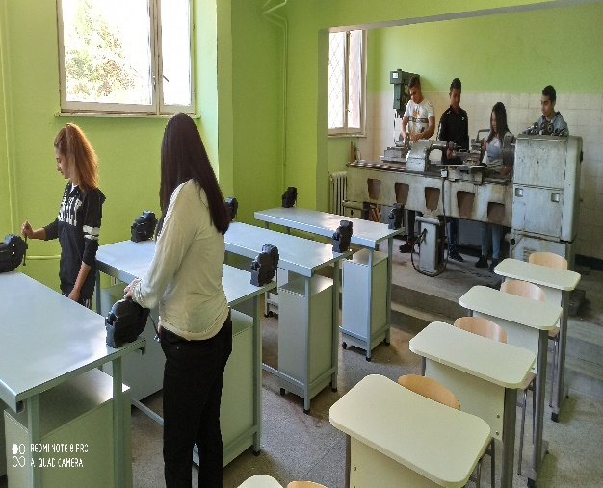
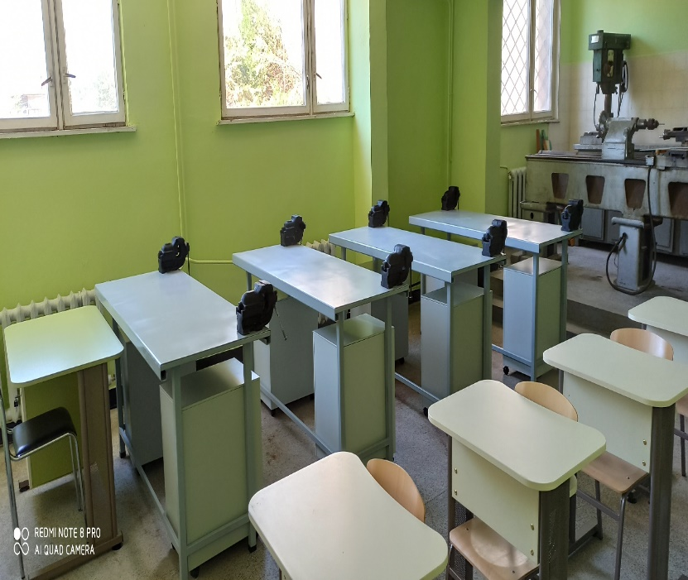
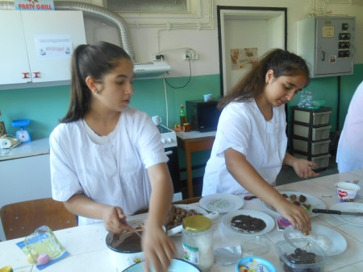
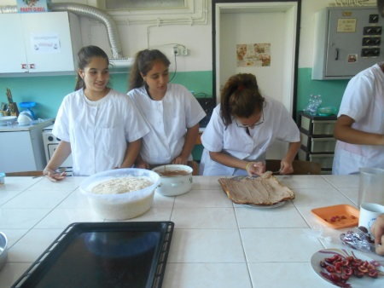
Предложения за план – прием за учебната 2024 - 2025 г.
Специалност “Производство на кулинарни
изделия и напитки”, професия “Готвач” както и ,,Машинен монтьор“ – прием след 7-ми клас

Slide 13
Завършване и удостоверяване на професионалното образование
Пълният курс на обучение за 8 – 12 клас
дава възможност за:
Придобиване право за явяване на държавни зрелостни изпити за средно образование;
Придобиване право за явяване на държавни изпити за втора степен на професионална квалификация.

Slide 14
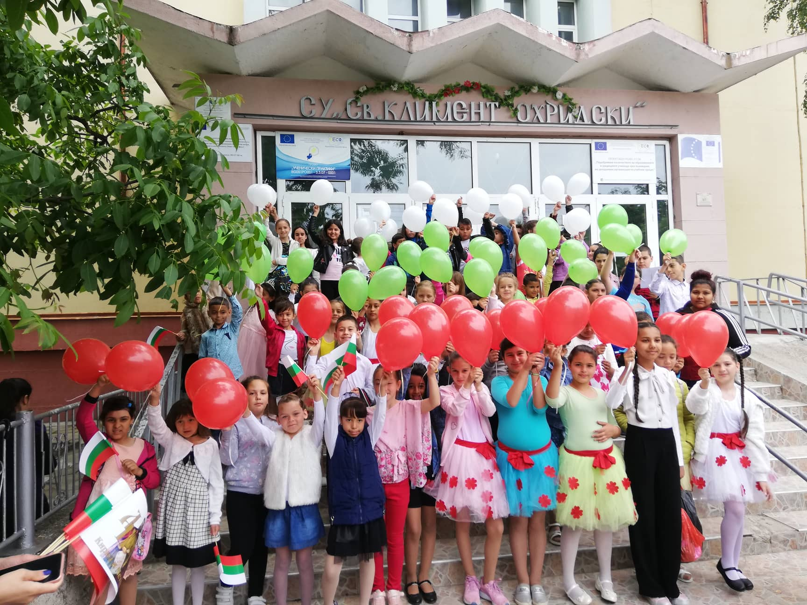
Очакваме ви !
Заповядайте при нас!
СУ ”Свети Климент Охридски” Симеоновград
Ние, колектива на училището ще сбъднем Вашите мечти !

